Slide 1





AKADÉMIA SOVY – RÝCHLEJŠIA CESTA DO PRAXE
Košice 22. MAREC 2018

Slide 2

AGENDA
Privítanie v GlobalLogic
SOŠ Dneperská Košice
Akadémia SOVY
Predstavenie GlobalLogic projektov,
ktoré menia svet. *
Prečo som si vybral Akadémiu SOVY*
*nie sú súčasťou podkladov.

Slide 3
GlobalLogic

Slide 4
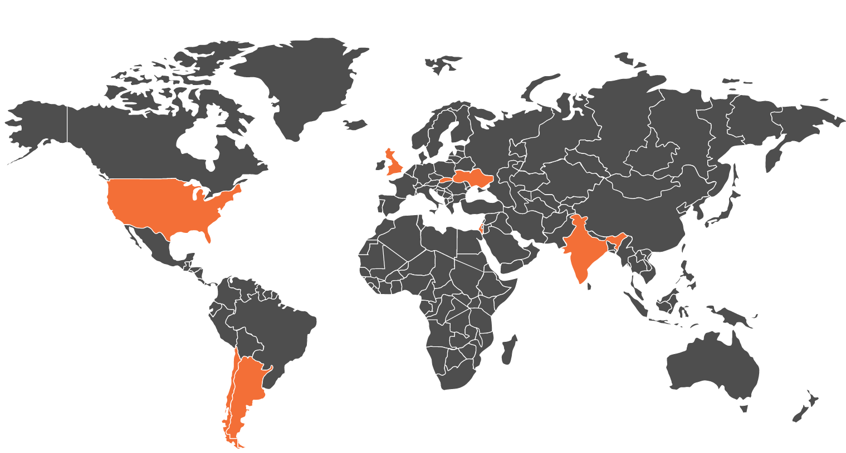
GlobalLogic vo svete
Poland Germany Croatia
U.S. India
Ukraine
UK
Israel
Argentina
Apax Partners
Slovakia
Chile
2000
2006
2008
2009
2011
2013
2014
2015

Slide 5

GlobalLogic na Slovensku
Centrála: Košice
Pobočky: Banská Bystrica, Žilina & Košice
Produktový vývoj vo všetkých jeho fázach.
Produktový dizajn
Produktová architektúra
Vývoj SW
Profesionálny testing
Aktívna spolupráca so vzdelávacími inštitúciami od vysokých po základné školy.
Člen IT klastrov v Košiciach a Žiline.
GlobalLogic Slovakia Overview
Notes:
Spoločnosť realizuje vývoj produktov vo všetkých jeho fázach.
1. Návrh a dizajn produktov, a to vrátane fyzického produktového dizajnu.
2. Návrh architektúry produktu - či pre hardvér alebo softvér.
3. Vývoj softvéru do produktov, či už samotný produkt ako celok alebo len jeho softvérová časť.
4. Profesionálny testing produktov, ktorý umožní vyvíjať bezchybné produkty.
Zodpovednosť za celý vývoj produktu, na základe základného výskumu zákazníkom, je na strane spoločnosti.

Slide 6
Soš DNEPERSKÁ

Slide 7
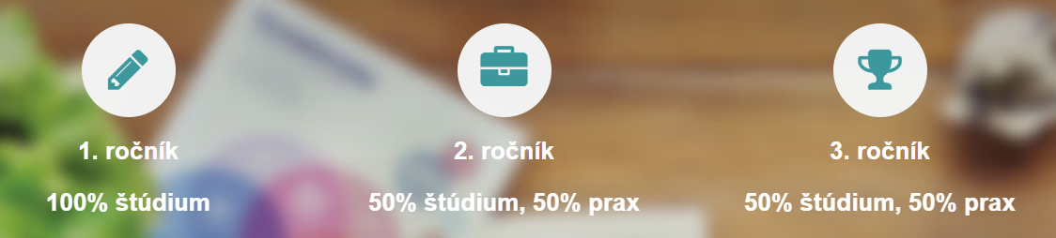
SÚKROMNÁ ODBORNÁ ŠKOLA DNEPERSKÁ
Otvorenie školy: 01.09.2012
Študijný odbor: POČÍTAČOVÉ SYSTÉMY – trojročné pomaturitné štúdium
Ukončenie štúdia: Absolventská skúška, získanie titulu – diplomovaný špecialista IT (DIS)
Od 1.9.2015 škola pripravuje programátorov – vyvojárov pre IT firmu GlobalLogic.

Slide 8
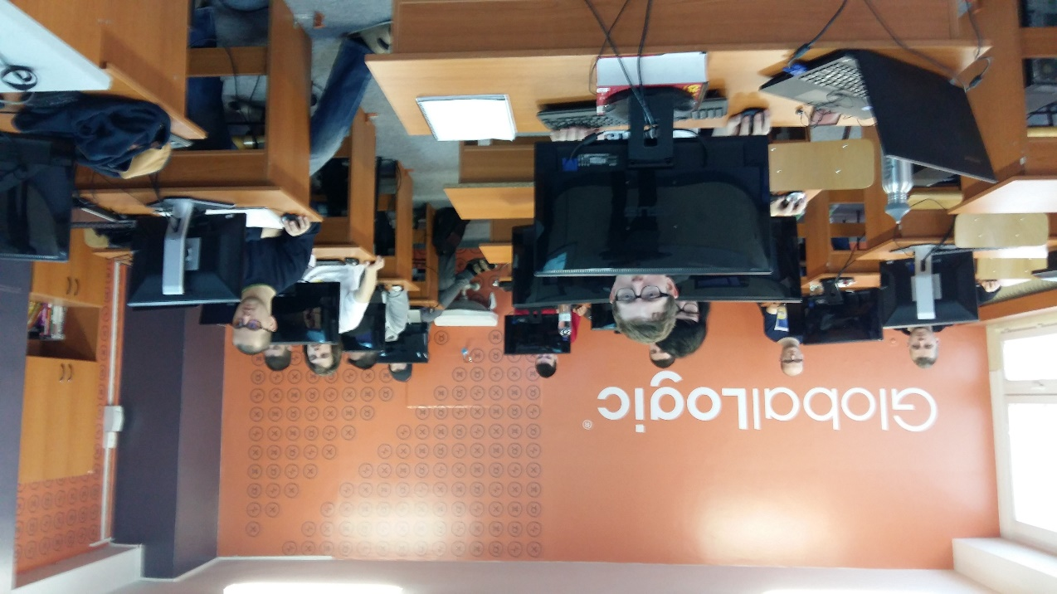

- osvojiť si základné pracovné postupy pre algoritmický návrh, implementáciu, testovanie a nasadenie nových softvérových prostriedkov v IKT
ovládanie programovacieho jazyka podľa požiadaviek IT firmy
- ovládať terminológiu a pokročilé pracovné postupy pre návrh integrovaných IKT riešení
Profil absolventa Akadémie SOVY

Slide 9
Učebný plán 2017-2018
 | Názvy predmetov |  |  | Počet týždenných vyučovacích hodín v ročníku
 |  |  |  | 1. |  | 2. |  | 3.
 | Polroky |  |  | 1. | 2. | 1. | 2. | 1. | 2.
 | Anglický jazyk |  |  | 5 | 5 | 5 | 5 | 7 | 7
 | Zákaznícka orientácia |  |  | 2 | 2 |  |  | 3 | 3
 | Projektový manažment |  |  | 2 | 2
 | Základy IKT - windows |  |  | 4 | 4
 | Základy IKT - android |  |  |  |  | 4 | 4
 | Základy aplikačných systémov databázy |  |  | 2 | 2 | 2 | 2
 | Spracovanie informácií security |  |  | 3 | 3
 | Programovanie a skriptovanie |  |  | 16 | 16 | 8 | 8
 | Praktické cvičenia |  |  |  |  | 8 | 8 | 5 | 5
 | Zaverečný projekt |  |  |  |  |  |  | 4 | 4
 | Odborná prax - súvislá |  |  |  |  | 8 | 8 | 16 | 16

Slide 10
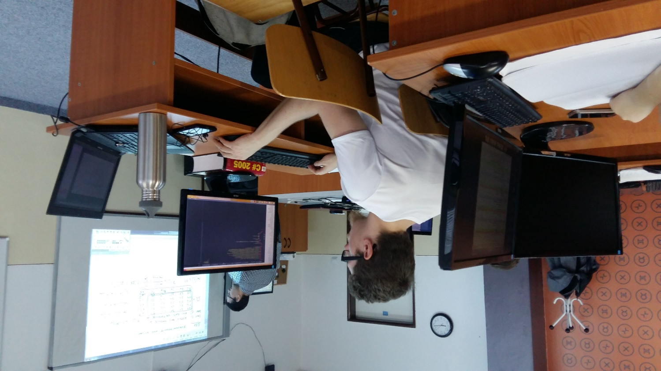
maturitná skúška
prihláška na štúdium
počet miest pre prijatie: 15 - 22
osobné predpoklady:
- chuť pracovať na sebe
- kladný vzťah k IT a programovaniu
- túžba pracovať v kolektíve mladých ľudí
Podmienky prijatia na štúdium

Slide 11

VZDELÁVANIE PRE PRAX: AKADÉMIA SOVY
BENEFITY PRE ŠTUDENTA
Trojročný denný vzdelávací program ukončený absolventskou skúškou.
Atraktívne študijné a pracovné prostredie.
Prax/práca na zadaniach či reálnych projektoch už počas štúdia.
Úspešní uchádzači o štúdium majú možnosť získať príspevok na ubytovanie.
Účasť na aktivitách a podujatiach GlobalLogic už počas štúdia.
Úspešní absolventi majú garantované pracovné miesto v GlobalLogic na Slovensku.

Slide 12

VZDELÁVANIE PRE PRAX: AKADÉMIA SOVY
AKADEMICKÝ ROK 2018/2019
Deň otvorených dverí Akadémie SOVY v GlobalLogic - 19.apríl 2018
na podujatie sa registrujte na info-sk@globallogic.com
Prihlášky na štúdium je možné podať do 31. mája 2018 na http://www.akademiasovy.sk/prihlaska
Prijímacie pohovory - 19. jún 2018.
Začiatok akademického roka – 3. september 2018.
Viac informácií na http://www.akademiasovy.sk/

Slide 13
Ďakujeme za pozornosť.

